Slide 1
2. 音声とは
2.1 音声の科学
2.2 どうやって声を作るか ー調音音声学
2.3 声の正体とは ー音響音声学
2.4 どうやって声を聴き取るか ー聴覚音声学

Slide 2
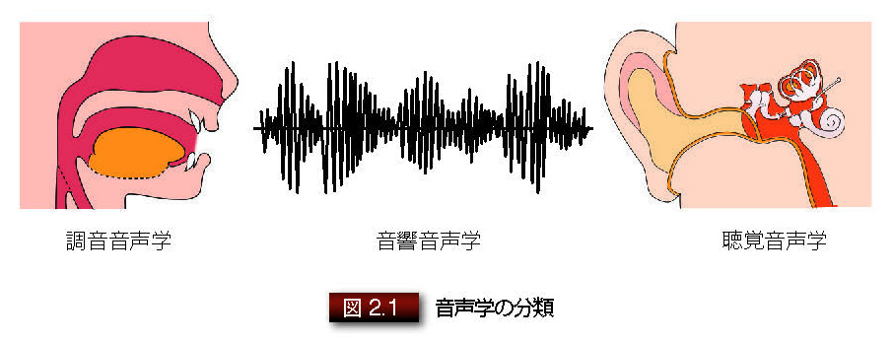
2.1 音声の科学
音声とは
人間がコミュニケーションのために、発声器官から発する音
音声学の分類
調音音声学
話し手が発声器官を用いて音声を発する仕組みを分析
音響音声学
発せられた音声を物理的に分析
聴覚音声学
聞き手が音声を聴取する仕組みを分析

Slide 3
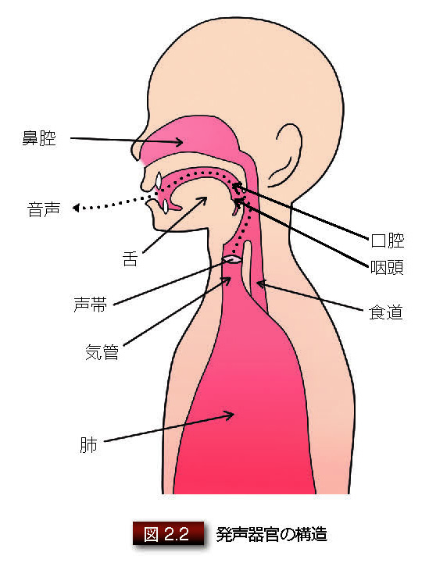
2.2 どうやって声を作るか ー調音音声学
発声器官の構造と機能
肺
空気を押し出す
声帯
開閉できる声門を持ち、音源となる
声道
口や鼻で音素の違いを作り出す

Slide 4
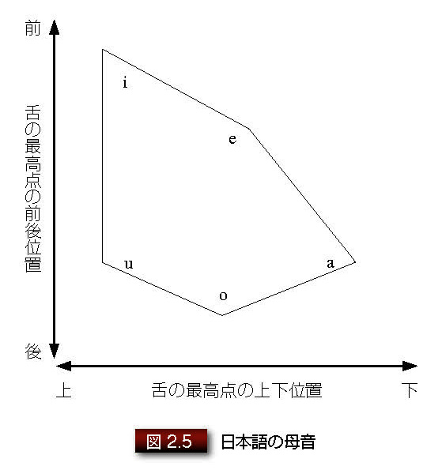
2.2 どうやって声を作るか ー調音音声学
音素の生成
母音（a, i, u, e, o）
声道の形を固定して共振周波数を特定

Slide 5
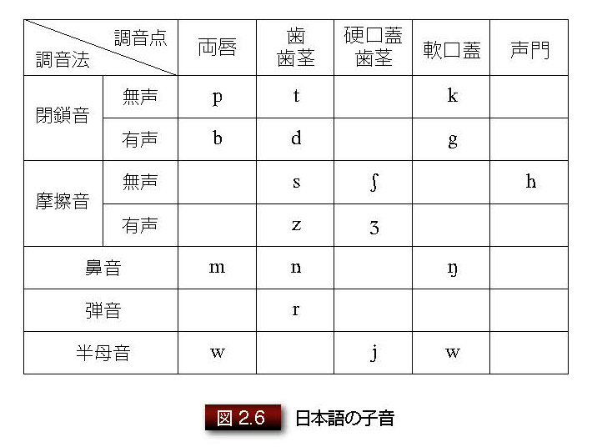
2.2 どうやって声を作るか ー調音音声学
子音
声道を通る空気の流れを唇や舌の動きで妨げて作る音

Slide 6
2.2 どうやって声を作るか ー調音音声学
音節とモーラ
日本語の音節
「母音」または「子音＋母音」からなる音のまとまり
モーラ
話すときの拍に相当
基本的に１音節は１モーラ
撥音・促音・長音それぞれも１モーラになる

Slide 7
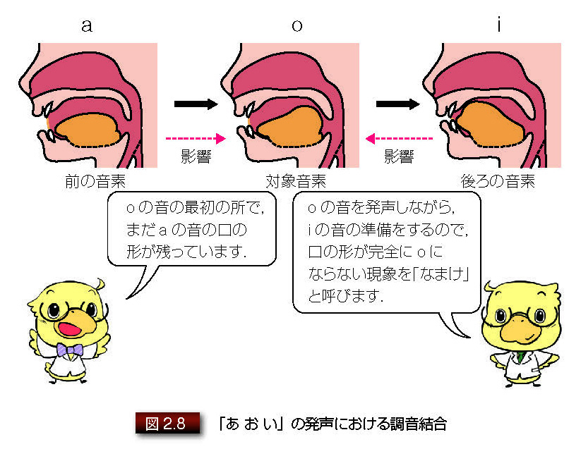
2.2 どうやって声を作るか ー調音音声学
音素の変形
調音結合
母音の無声化・長音化

Slide 8
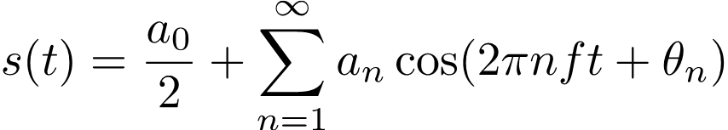
2.3 声の正体とは ー音響音声学
音とは何か
空気の粗密波
密度の周期的な変化を伴う波が膜を振動させ、その膜の振動を電気信号に変換するものがマイクロフォン
音の周波数分析
複雑な波は単純な波の重み付き和で表現できる
周波数毎の重みの情報を取り出すのが周波数分析

Slide 9
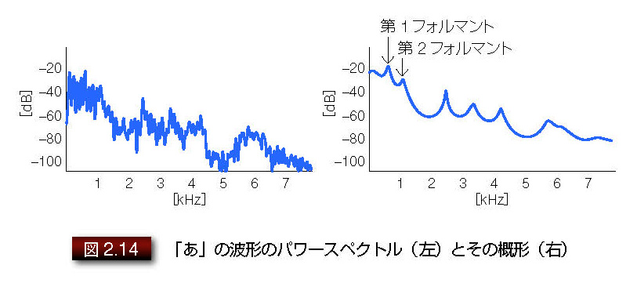
2.3 声の正体とは ー音響音声学
音声とスペクトル
周波数分析の結果を、横軸：周波数、縦軸：パワー（重み）として表示したもの
共振周波数のピーク（フォルマント）の位置や、その時間的変化が音素を特定する情報になる

Slide 10
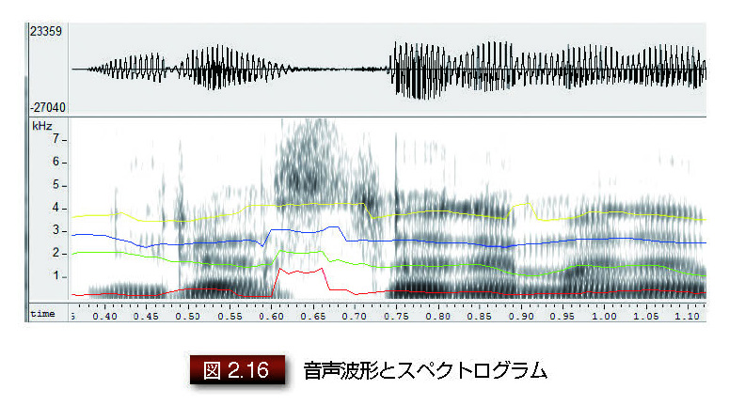
2.3 声の正体とは ー音響音声学
スペクトログラム
一定区間の音声信号を周波数分析し、時系列に表示したもの

Slide 11
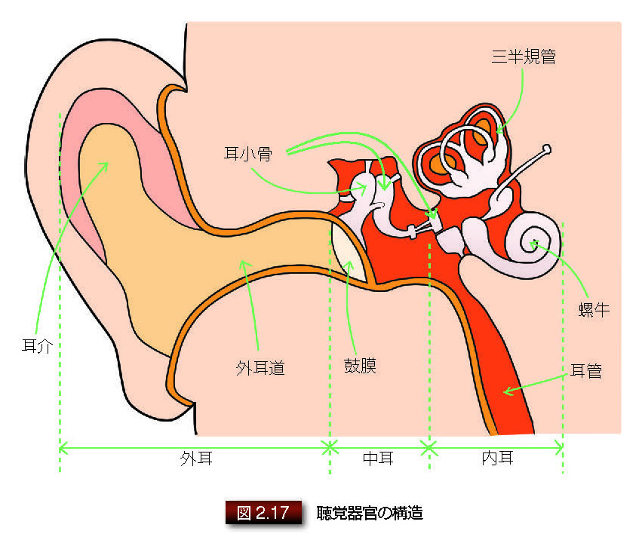
2.4 どうやって声を聴き取るか ー聴覚音声学
聴覚器官の構造と機能

Slide 12
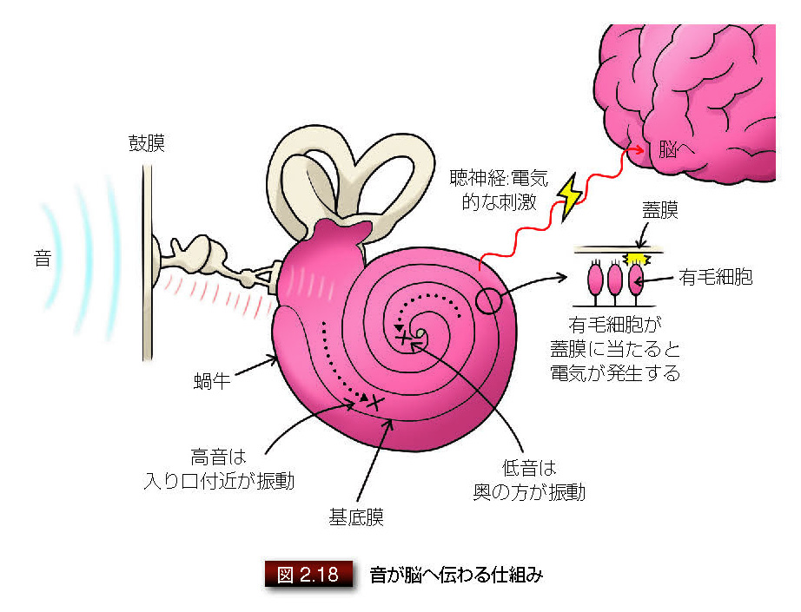
2.4 どうやって声を聴き取るか ー聴覚音声学
内耳での周波数分析のしくみ

Slide 13
2.4 どうやって声を聴き取るか ー聴覚音声学
人間の聴覚の特性
可聴周波数域：20～20,000Hz
低周波数域は分解能が細かく、高周波数域は分解能が粗い対数スケール（メルスケール）になっている
大きさの限界は、最小可聴音の約100万倍

